Slide 1
Test Project
말랑말랑 폼
(설문조사 편집/응답기 프로젝트)
2020.03.19
웹프레임워크팀 / 이주현

Slide 2
Contents
1 프로젝트 소개
6 프로젝트 구조
2 프로젝트 관련 사전 조사
7 개발 일정
3 프로젝트 기능
8 시연
4 프로젝트 시나리오
9
웹오피스 연동 향후 기대효과
5 개발 환경
10 소감
Notes:
발표는 프로젝트에 대한 간단한 소개, 기능, 프로젝트 구조 등에 대해서 말씀드린 후 시연과 소감로 마무리하도록 하겠습니다.

Slide 3
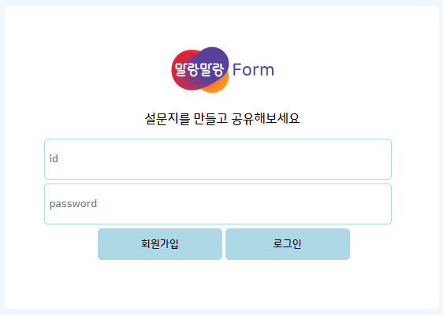
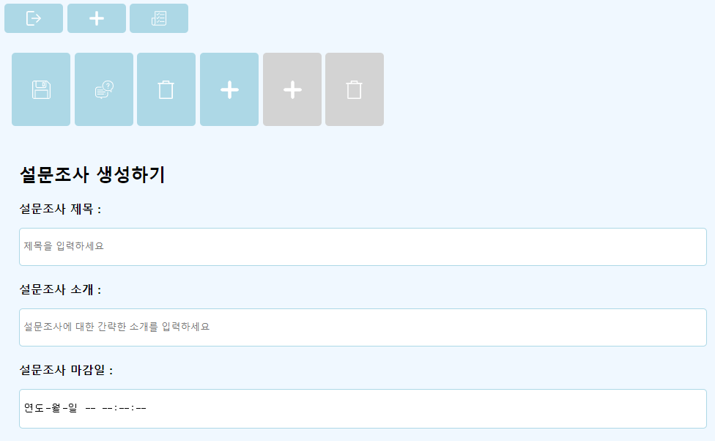
프로젝트 소개
말랑말랑 폼
: 웹에서 사용자들이 스스로 설문조사를 생성 및 편집 작업을 하고 응답을 받을 수 있는
것을 목표로 한 프로젝트
: 추후 설문조사 기능의 기초가 될 수 있는 웹을 구현하는 겸,
현 웹프레임워크팀 내 사용하고 있는 SVG 및 ES6 스터디를 위한 프로젝트 주제 선정

Slide 4
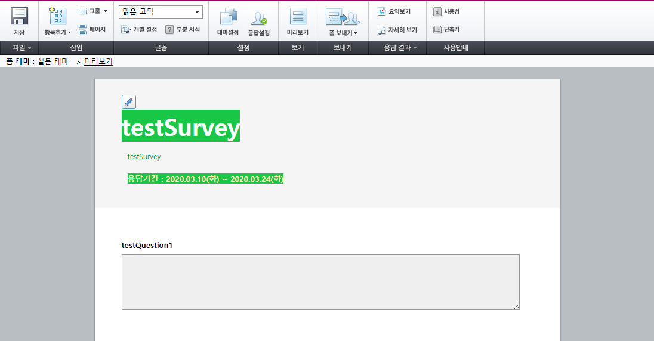
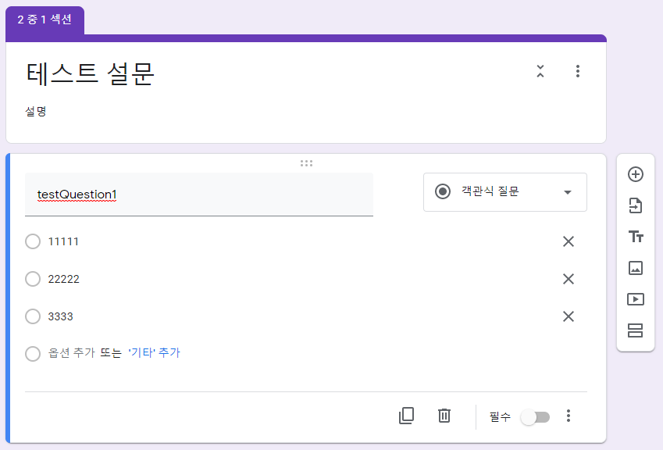
프로젝트 관련 사전 조사
네이버 설문지
구글 설문지
사전 양식 제공
테마 선택 가능
다양한 형태의 공유 가능
(URL, 메일, 블로그 등)
질문 가져오기 기능
이미지, 동영상 등 삽입 가능
배경 색, 글꼴 등 설정 가능

Slide 5
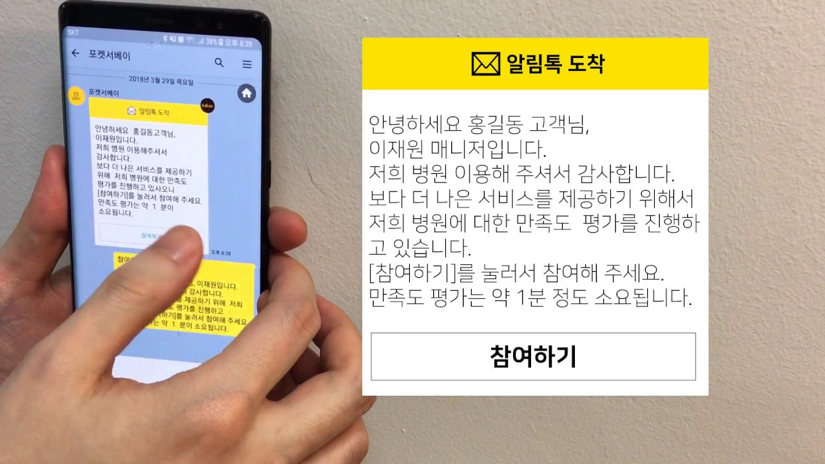
프로젝트 관련 사전 조사
포켓 서베이
설문 컨설팅 서비스
설문 리워드 서비스
설문 발송시 서비스 비용 발생

Slide 6
프로젝트 기능
설문조사 편집 및 응답기
생성하기
공유하기
응답하기
결과보기
- 사용자가 원하는 방식의
설문을 생성
- 설문 문항 종류
· 텍스트 (주관식 문항)
· 다중 선택
· 단일 선택지
- 사용자가 생성한
설문조사의 링크 공유
· 링크 복사 기능
· 이메일 전송 기능
- 사용자가 공유한 링크 통
해 설문조사에 응답 가능
- 사전질문 응답
- 설문조사 결과 유형
· 답변 목록 보기
· 원형 차트 보기
· 내부 차트
- 응답 통계표
Notes:
생성하기 - 제목, 간단한 설명, 마감일, + 질문(주관식 문항, 다중 선택지, 단일 선택지)
공유하기 - 링크 복사, 이메일로 링크 전송
응답하기 - 유효한 링크 (+ 유효하지 않으면 응답할 수 없게), 사전질문 응답
결과보기 - 답변 목록(주관식), 원형 차트(객관식) (+ 라벨 별 내부 차트 구성) <SVG>, 통계표

Slide 7
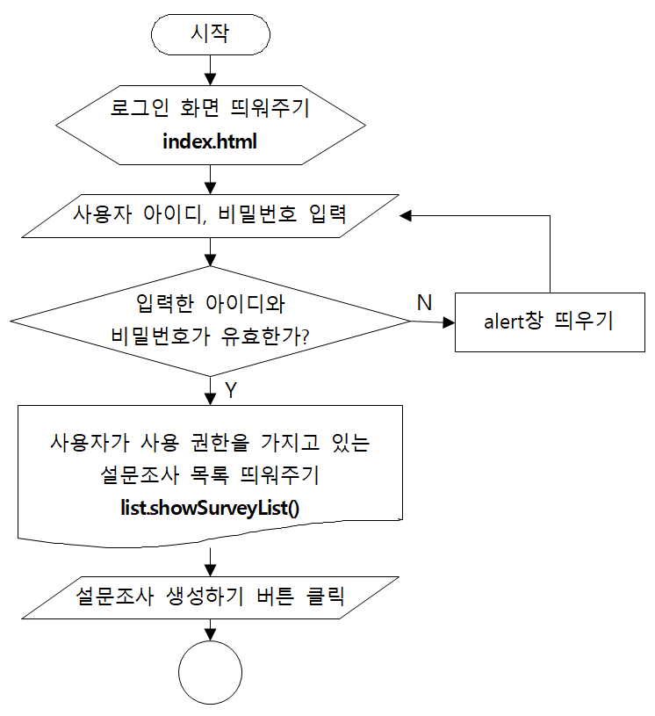
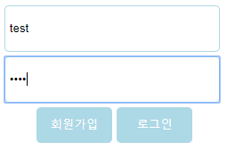
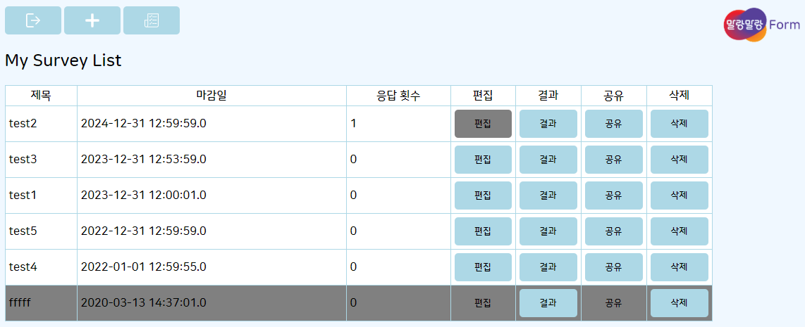
프로젝트 시나리오
설문조사 생성하기 - 1

Slide 8
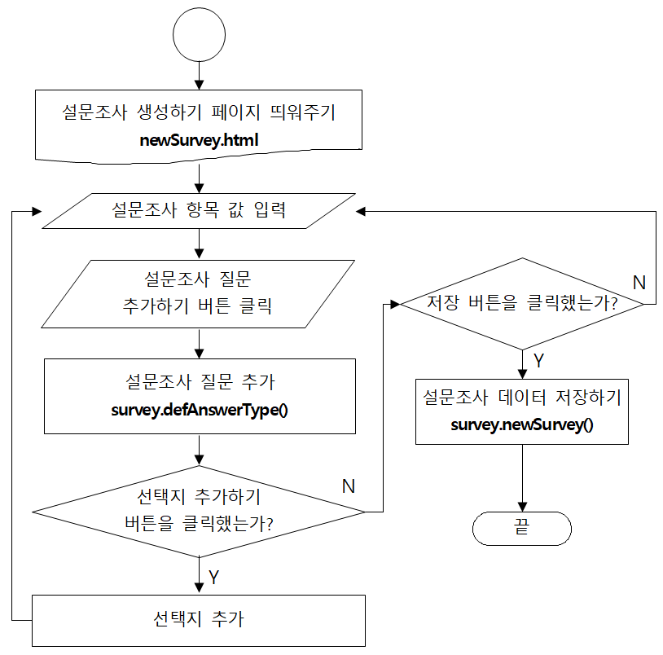
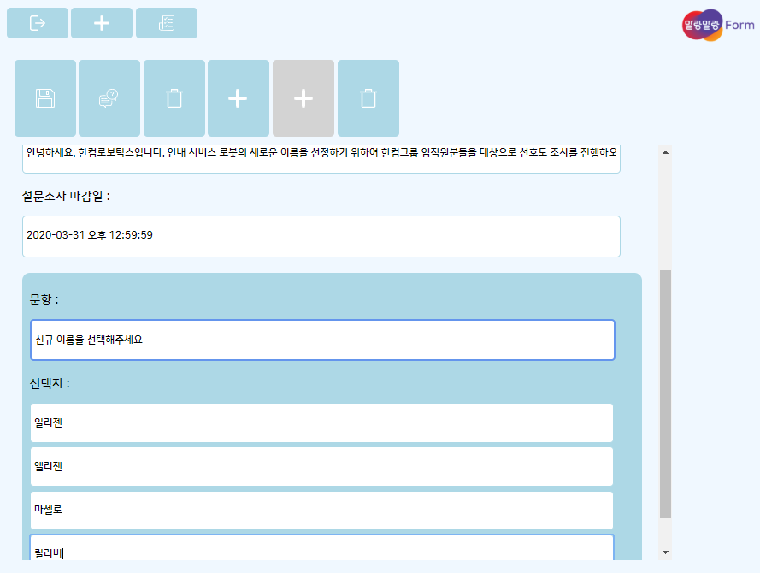
프로젝트 시나리오
설문조사 생성하기 - 2

Slide 9
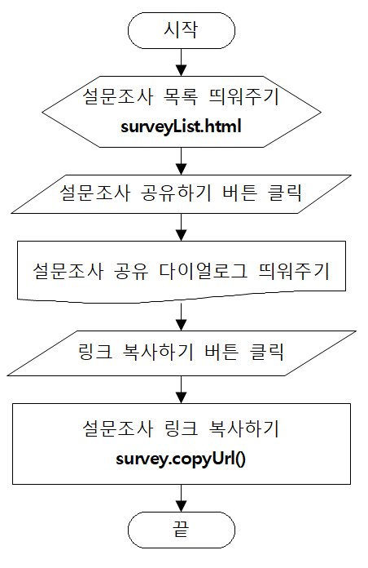
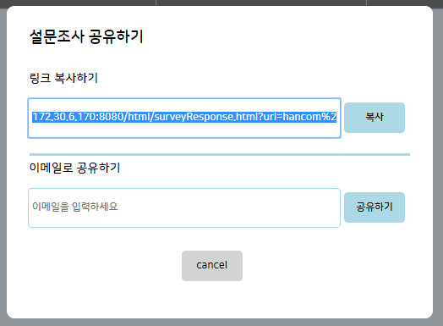
프로젝트 시나리오
설문조사 공유하기 (링크 복사하기)

Slide 10
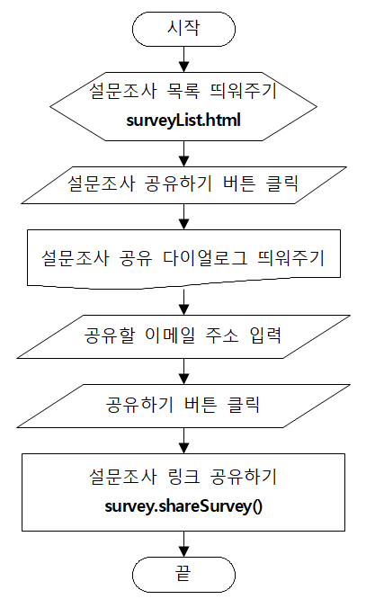
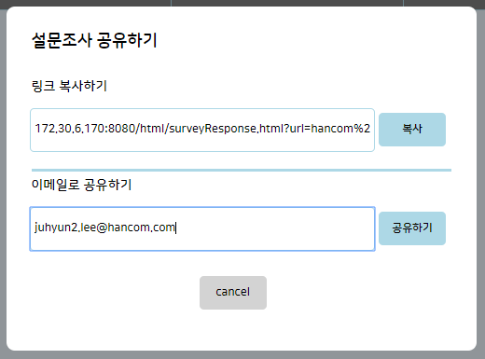
프로젝트 시나리오
설문조사 공유하기 (이메일로 공유하기)

Slide 11
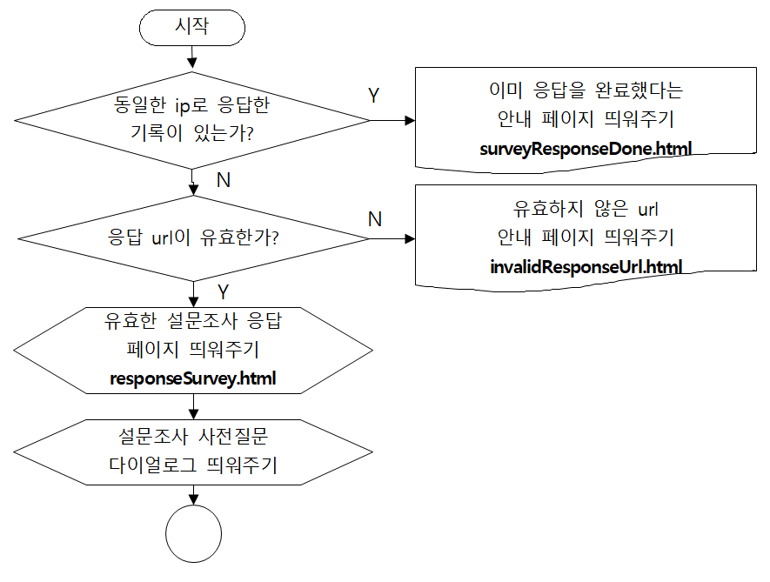
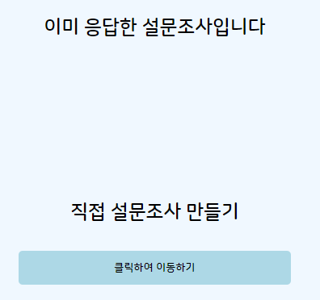
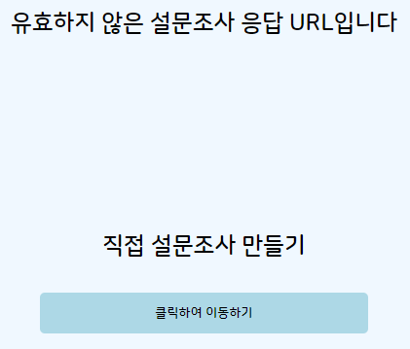
프로젝트 시나리오
설문조사 응답하기 - 1

Slide 12
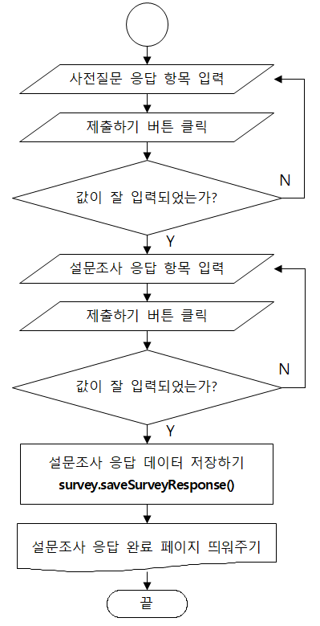
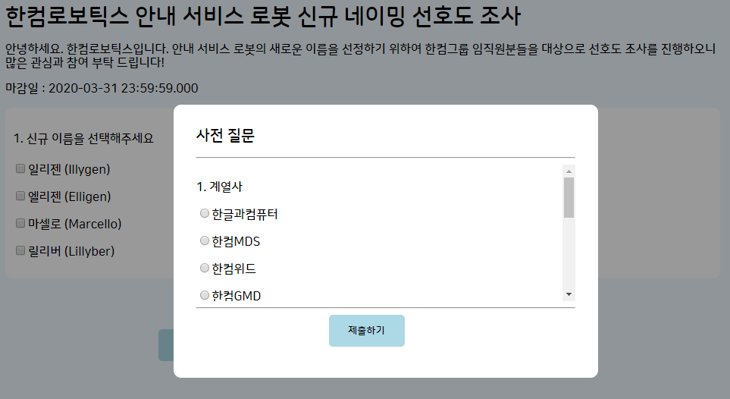
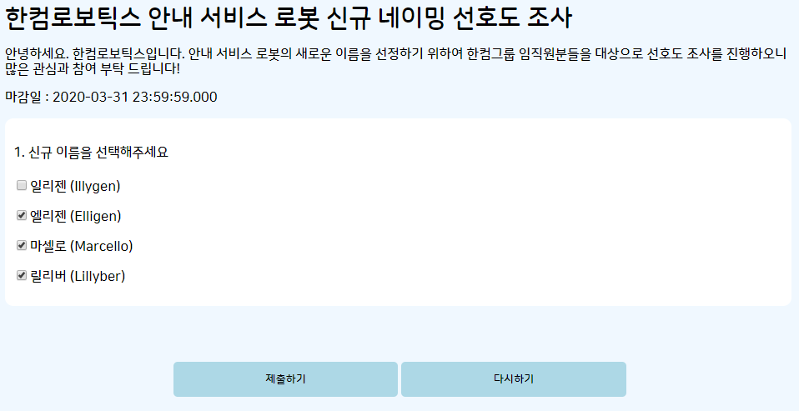
프로젝트 시나리오
설문조사 응답하기 - 2

Slide 13
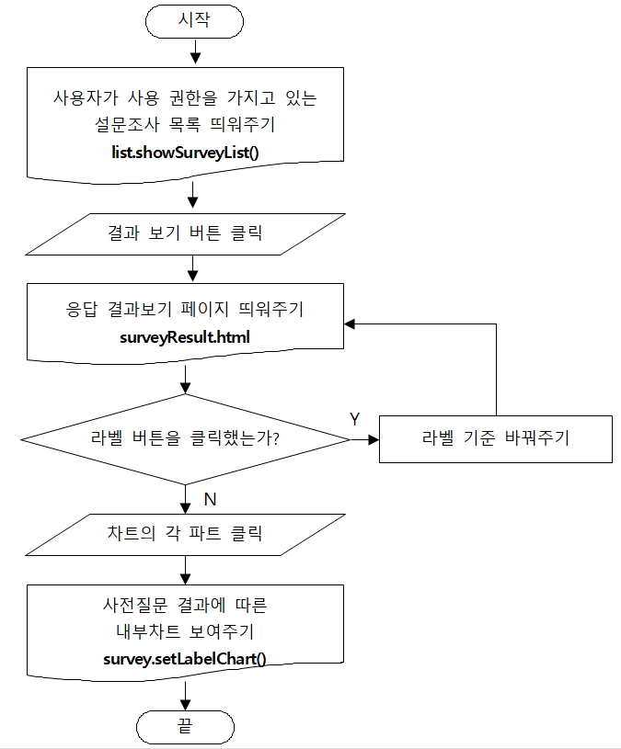
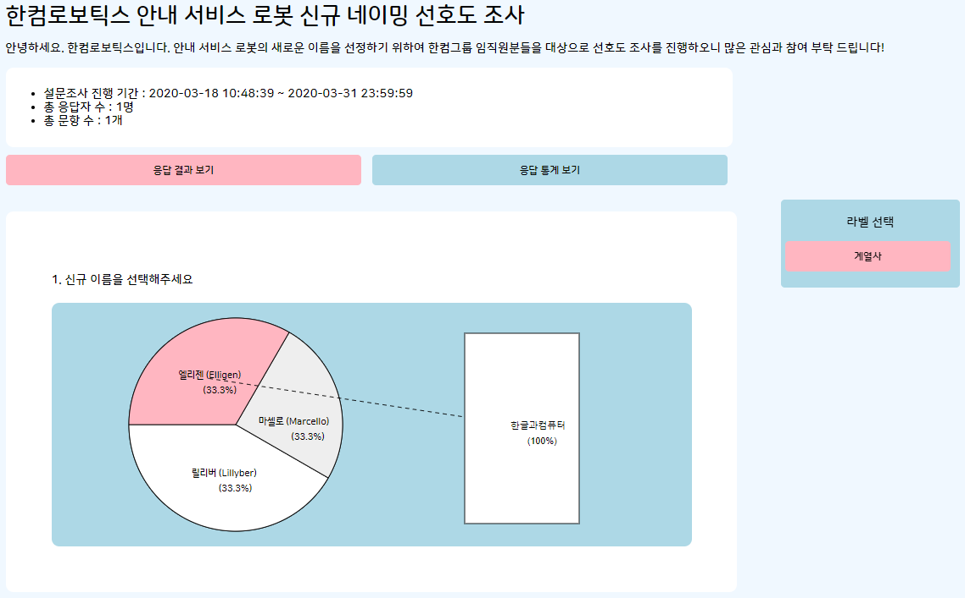
프로젝트 시나리오
설문조사 결과보기 (응답 결과 보기)

Slide 14
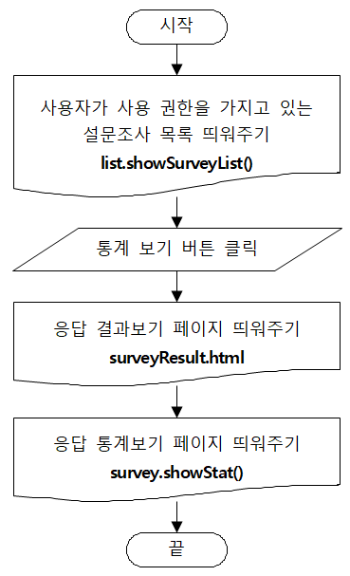
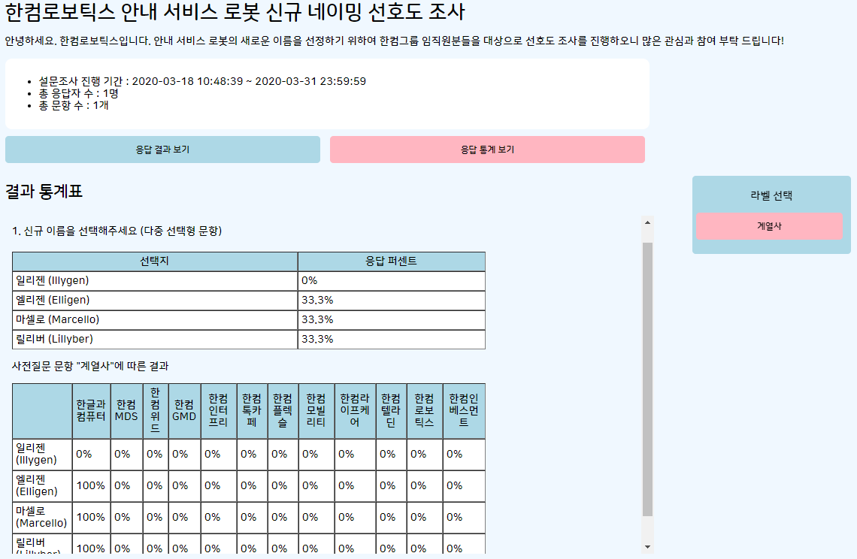
프로젝트 시나리오
설문조사 결과보기 (응답 통계 보기)

Slide 15
개발 환경
Front
HTML, CSS3
Javascript ES6
SVG
jQuery
Back
Java : 11.0.5
Tomcat : 9.0.30
Database : MySQL 5.7
IDE : IntelliJ IDEA 2019.3.1
Version Control System : Github

Slide 16
개발 환경
Github 프로젝트 관리 화면

Slide 17
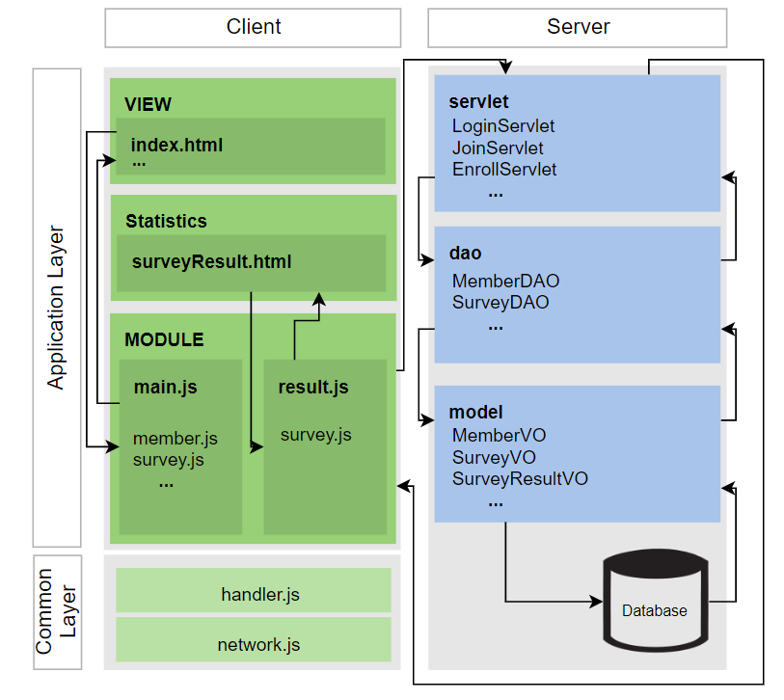
프로젝트 구조
Matrix Layer 구조

Slide 18
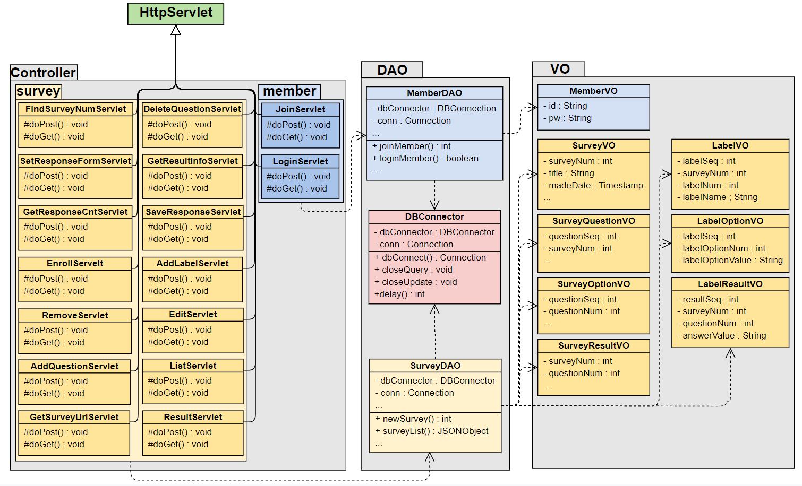
프로젝트 구조
Class Diagram

Slide 19
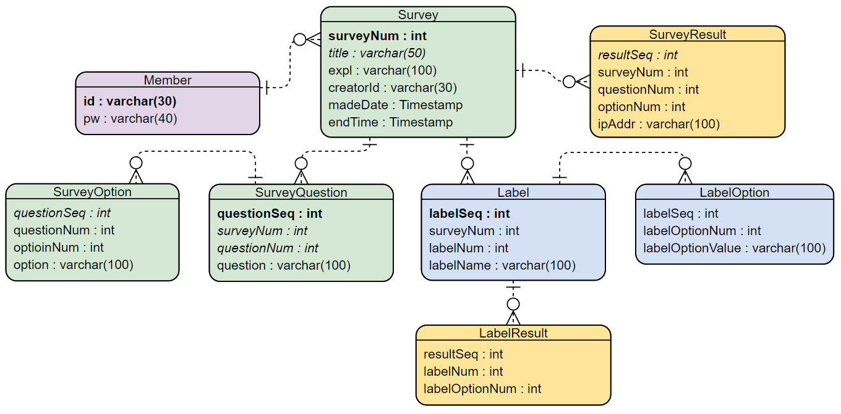
프로젝트 구조
ERD

Slide 20
개발 일정
일정 내용 |  |  | 1월 |  |  |  | 2월 |  |  |  | 3월
 |  |  | 1 | 2 | 3 | 4 | 1 | 2 | 3 | 4 | 1 | 2 | 3
기획 및 구성 | 개발환경 구축
 | 기획
 | 데이터베이스 구성
회원 | 로그인
 | 회원가입
설문 조사 | 목록
 | 생성 | 제목/설명
 |  | 질문
 |  | 마감일
 | 저장
 | 편집 | 제목/설명
 |  | 질문
 |  | 마감일
 | 공유 (링크)
 | 응답 | 저장
 | 결과 | 차트
 |  | 목록
 |  | 통계표
개발 보완 작업
프레젠테이션 준비
프로젝트 관련 스터디

Slide 21
프로젝트 시연
시연
http://172.30.6.170:8080/html/index.html

Slide 22
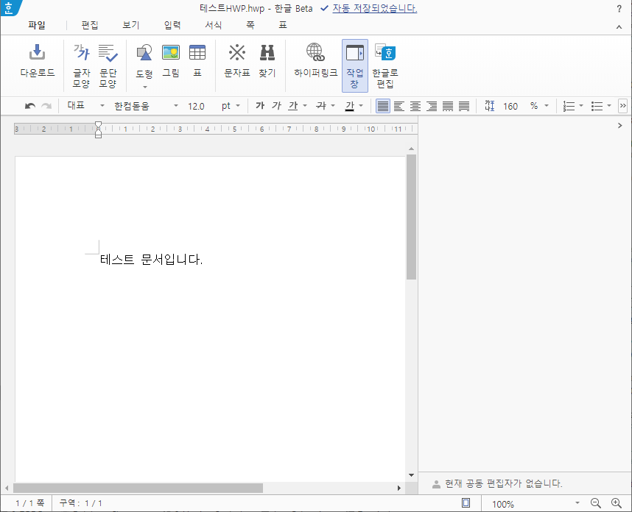


웹오피스 연동 시 향후 기대효과
추가 기능
웹오피스를 통한 자료 작성 시,
새로운 창을 열지 않고도 문서와 동일한
화면에서 작업 가능
문서 공동 편집자가 생성한 설문조사
공동 관리 가능
말랑말랑 플랫폼에서 다양한 설문조사
생성 및 관리 가능
말랑말랑 폼
말랑말랑 폼으로 이동하기
나의 설문조사 목록
· 한컴 지니비즈 사용 설문조사
· 한글과컴퓨터 30주년 기념로고제작 선호도 조사
· 한컴로보틱스 안내 서비스 로봇 네이밍 설문조사
· 넷피스24 리브랜딩 서비스명 선호도 조사
...

Slide 23
프로젝트 소감
소감

Slide 24
감사합니다.

